Slide 1
Curso: Asistente en Circuitos Turísticos, Urbanos y de Aventura
Curso: Asistente en Circuitos Turísticos, Urbanos y de Aventura
REQUISITOS:
Hombres y Mujeres entre 18 y 60 años.
Personas que pertenezcan al 60% RSH
No tener título de estudios superiores.
Modalidad: Semi-Presencial
Curso Gratuito
Duración : 350 hrs.
Comuna de Ejecución: Calama
Contacto Oficina UAC:
Correo Coordinador de Capacitación: samuel.pino@uac.cl
Teléfono: 56 9 82888992

Slide 2
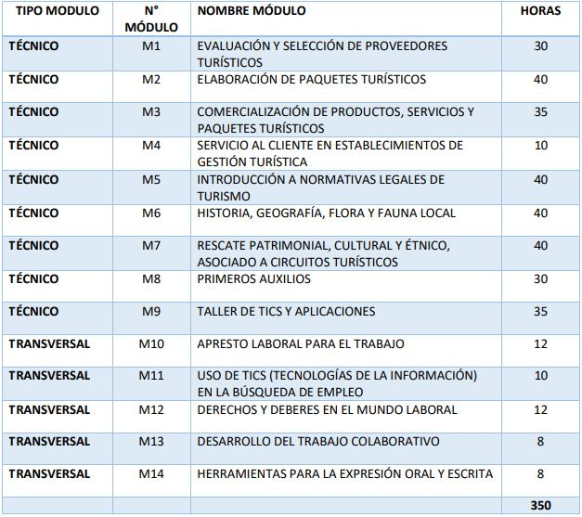
Módulos
Módulos

